Slide 1
Разработка быстрого алгоритма цифровой обработки сигнала с фотонного спектрометра PHOS эксперимента ALICE
Научный Руководитель: Блау Д.С., Кандидат Ф.-М. наук Студент: Бахтин Павел Андреевич

Slide 2
Цель работы: построение алгоритма быстрого фитирования гистограмм регистрации гамма-квантов на спектрометре PHOS, в эксперименте ALICE.
Описание формы сигнала
Согласно [1] в общем случае сигнал описывается рядом по системе полугауссовых функций, и с хорошим приближением можно считать сигнал имеющим вид:
А*(Т-Т0)*(Т-Т0)*Exp(-bT);
Гистограмма считается заполненной округлёнными вниз значениями функции в середине бина.

Slide 3
Формулировка задачи (полная)
По гистограмме, восстановить функцию определённого вида.
Время работы – не больше 300 тактов процессора, ТЗ
Точность определения амплитуды – 0,2-0,5 отсчётов, ТЗ
Шкала для амплитуд – 1024 отсчёта, 1 отсчёт – 5 Мэв
Точность вычисления времени регистрации – 0,005 отсчётов, 500 пикосекунд, 1 отсчёт = 100 наносекунд, ТЗ

Slide 4
Свойства функции фитирования
Сама функция имеет 3 собственных параметра, на основании которых вычисляется: А*(Т-Т0)*(Т-Т0)*Exp(-bT);
Важную роль играет время максимума сигнала – Тmах.
Формула, связывающая значение координаты вершины максвелловской функции и её экспоненциальный показатель: b = 2/(Tmax – Tmin);
Амплитуда сигнала же вычисляется как: Ampl = A*(Tmax-T0)*(Tmax-T0)*exp(-2*Tmax/(Tmax-Tmin));
Tmax – вернее, область, фитирование параболой гистограммы в которой позволяет вычислить этот параметр однозначно, вычисляется в один цикл. Для вычисления этого параметра используется одно вспомогательное фитирование параболой методом наименьших квадратов.

Slide 5
Предложенный алгоритм
Тогда работа алгоритма представляется в виде двух частей: получение амплитуды и значения временной координаты максимума функции и затем – поиск времени регистрации сигнала путём подбора такого значения, чтобы функционал суммы квадратов расстояний по всем содержательным бинам гистограммы был минимален.
Первая задача сводится к подбору точек в окрестности вершины параболы. По умолчанию, они выбираются следующим образом - точек слева от первой точки максимума, все точки максимума между первой и последней, и ещё 5 точек справа.

Slide 6
Ограничения предложенного алгоритма
Существуют гистограммы, форма которых очень плохо подходит для этого метода. Особенно плохо фитируются:
1. Гистограммы с переполнением
2. Гистограммы с выбросом перед вершиной
Обе принципиально не поддаются коррекции в рамках этого алгоритма фитирования, необходим переход к другим методам.

Slide 7
Метод исследования качества работы алгоритма
Для исследования качества работы использовались несколько наборов данных:
700 гистограмм с эксперимента (Выборка 2)
5000 генерированных гистограмм функции нужного вида с моделированными случайными отклонениями (Выборка 1)

Slide 8
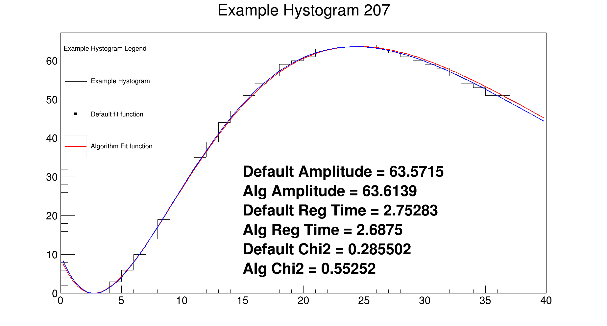
Пример работы

Slide 9
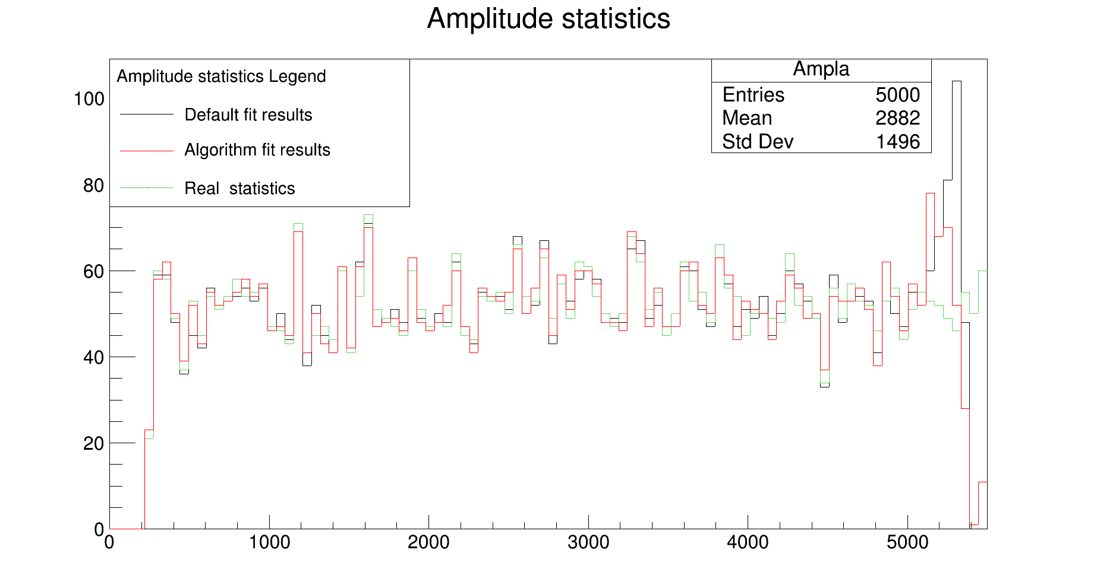
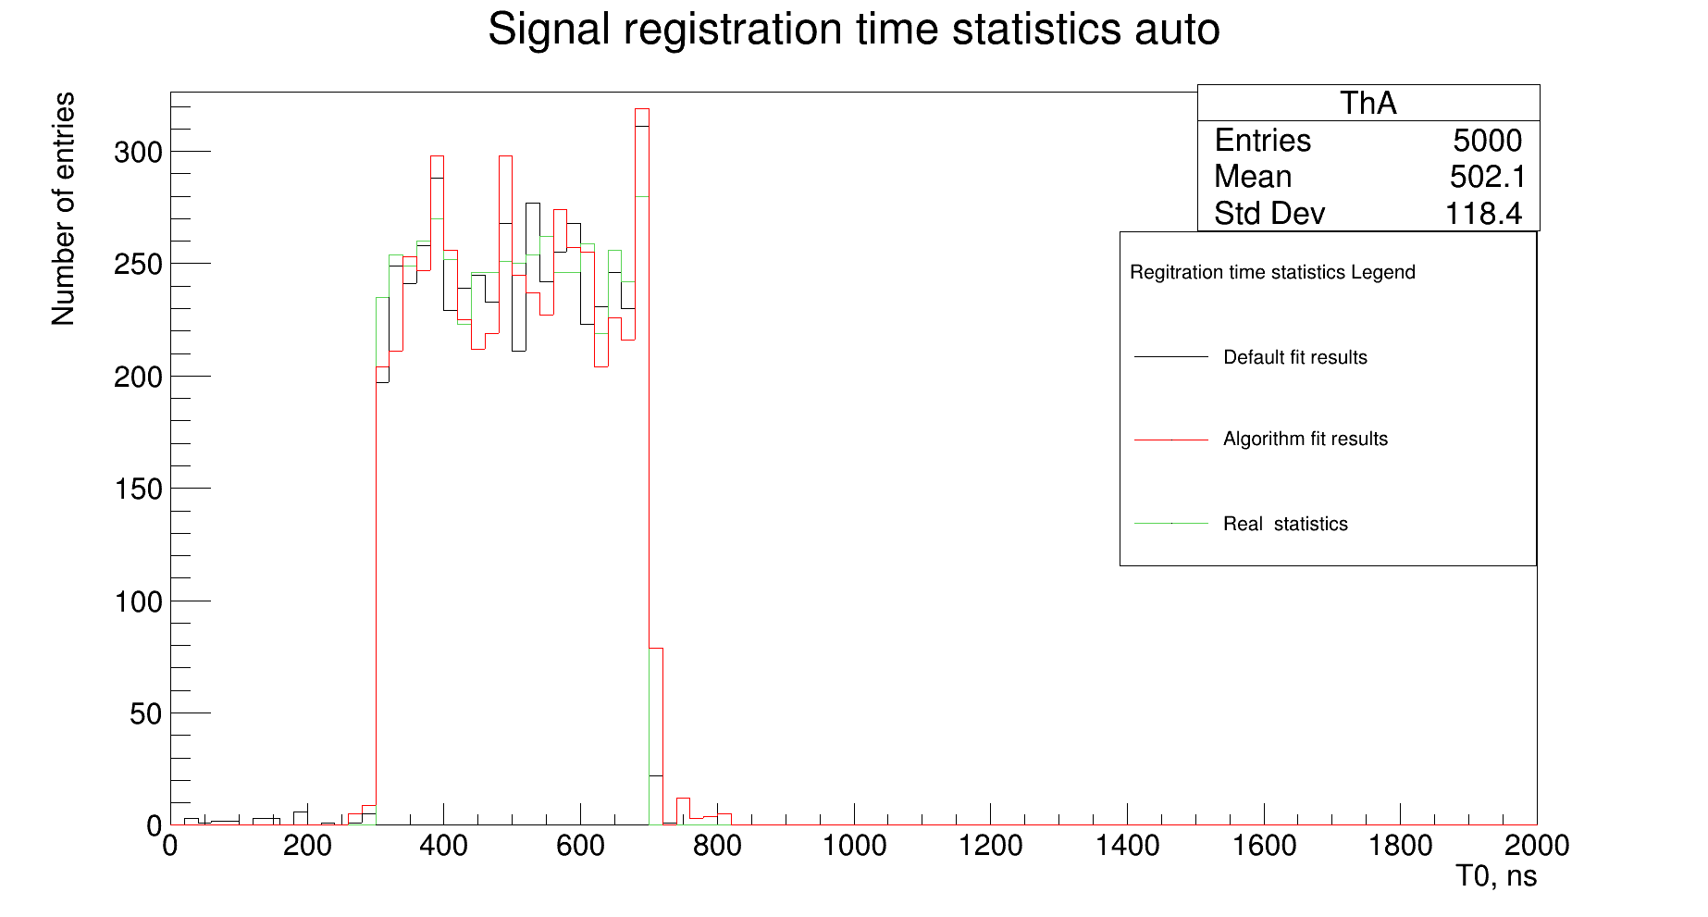
Выборка 1: статистика параметров

Slide 10
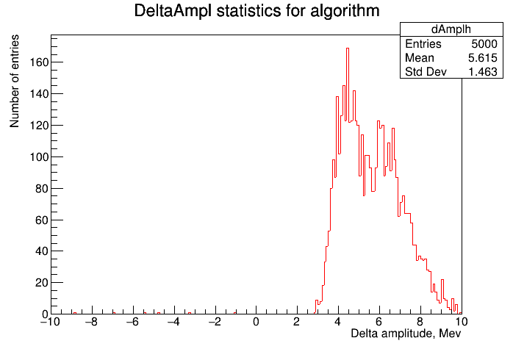
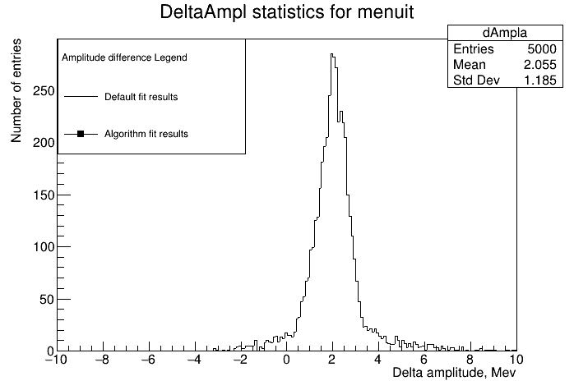
Выборка 1: разность определения параметров разными методами

Slide 11
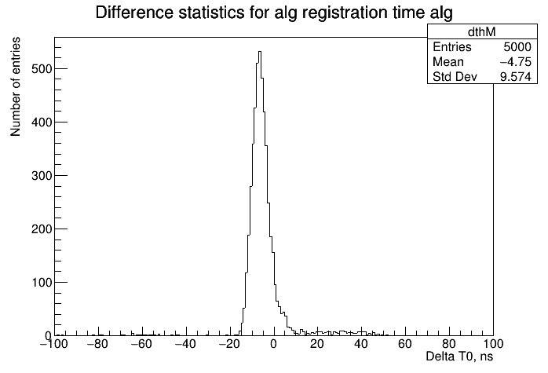
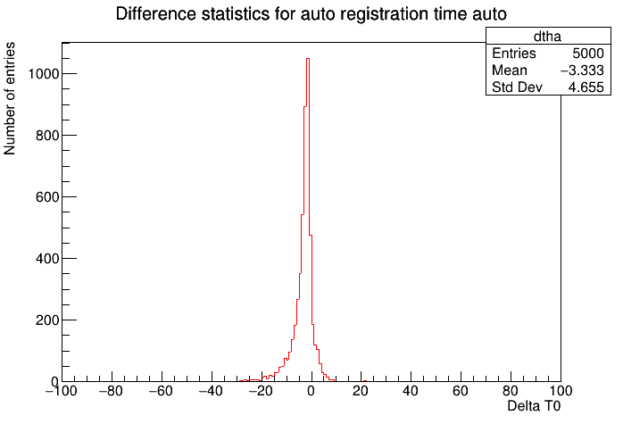
Выборка 1: разность определения параметров разными методами

Slide 12
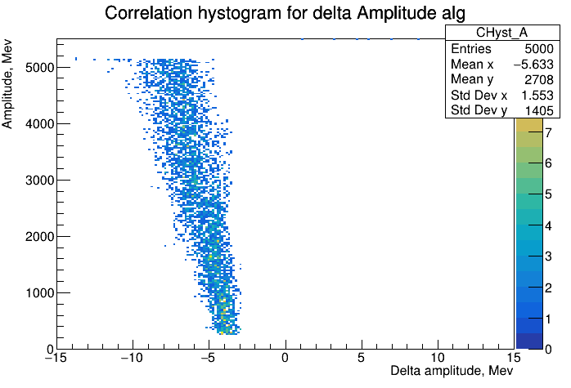
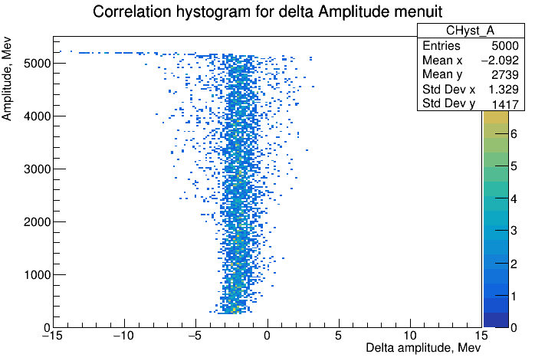
Выборка 1: гистограммы корреляции разности амплитуд с амплитудой разными методами

Slide 13
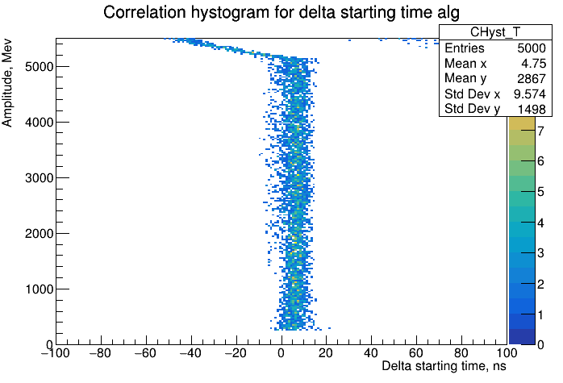
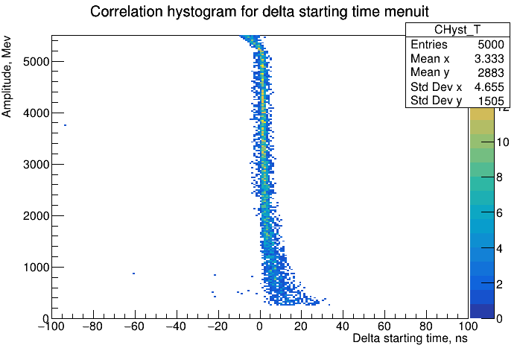
Выборка 1: гистограммы корреляции разности времени регистрации сигнала с амплитудой разными методами

Slide 14
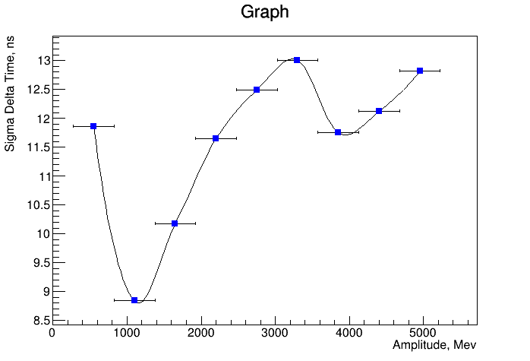
Зависимость временного разрешения от амплитуды сигнала для построенного алгоритма на выборке 1

Slide 15
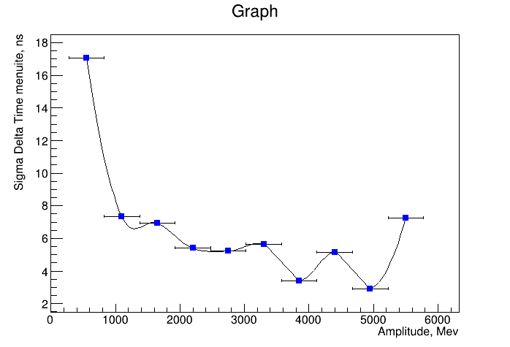
Зависимость временного разрешения от амплитуды сигнала для встроенного алгоритма на выборке 1

Slide 16
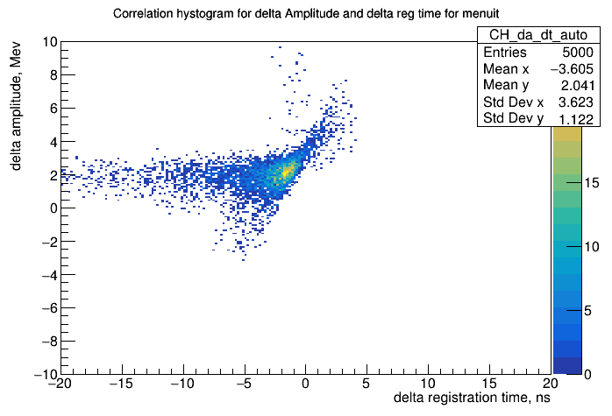
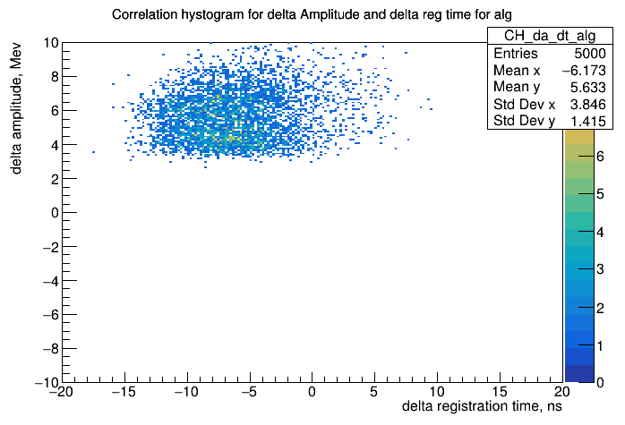
Выборка 1: корреляция ошибок определения параметров

Slide 17
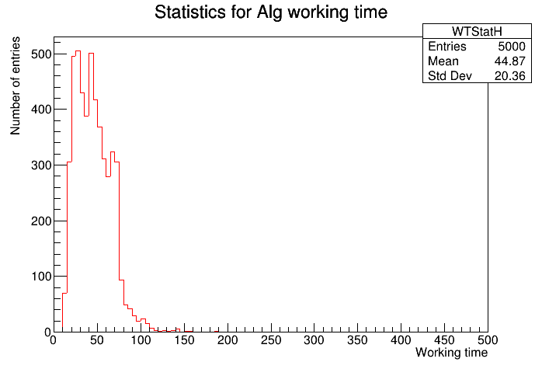
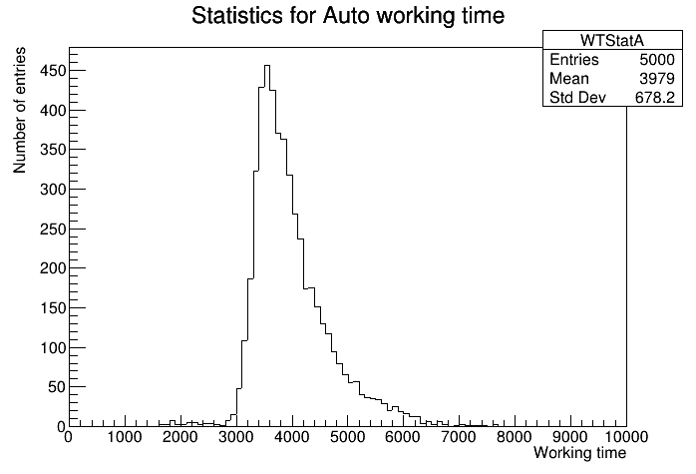
Время работы алгоритма – выборка 1

Slide 18
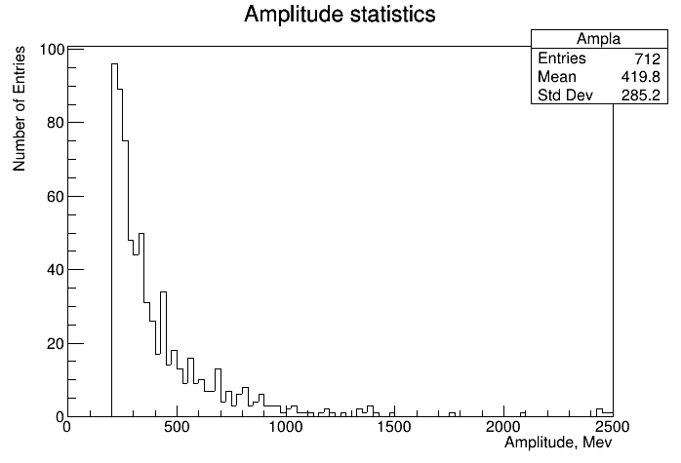
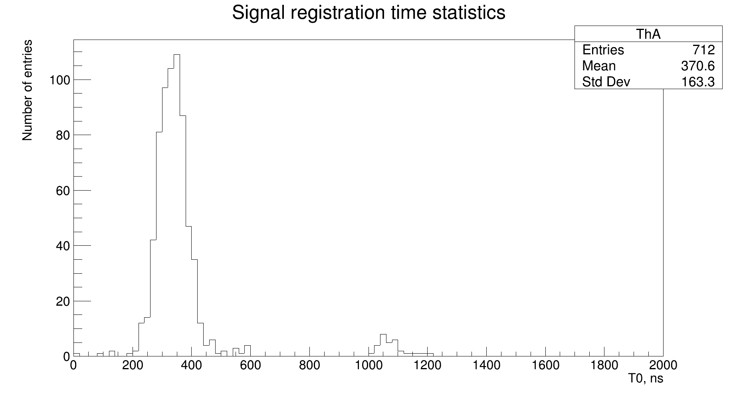
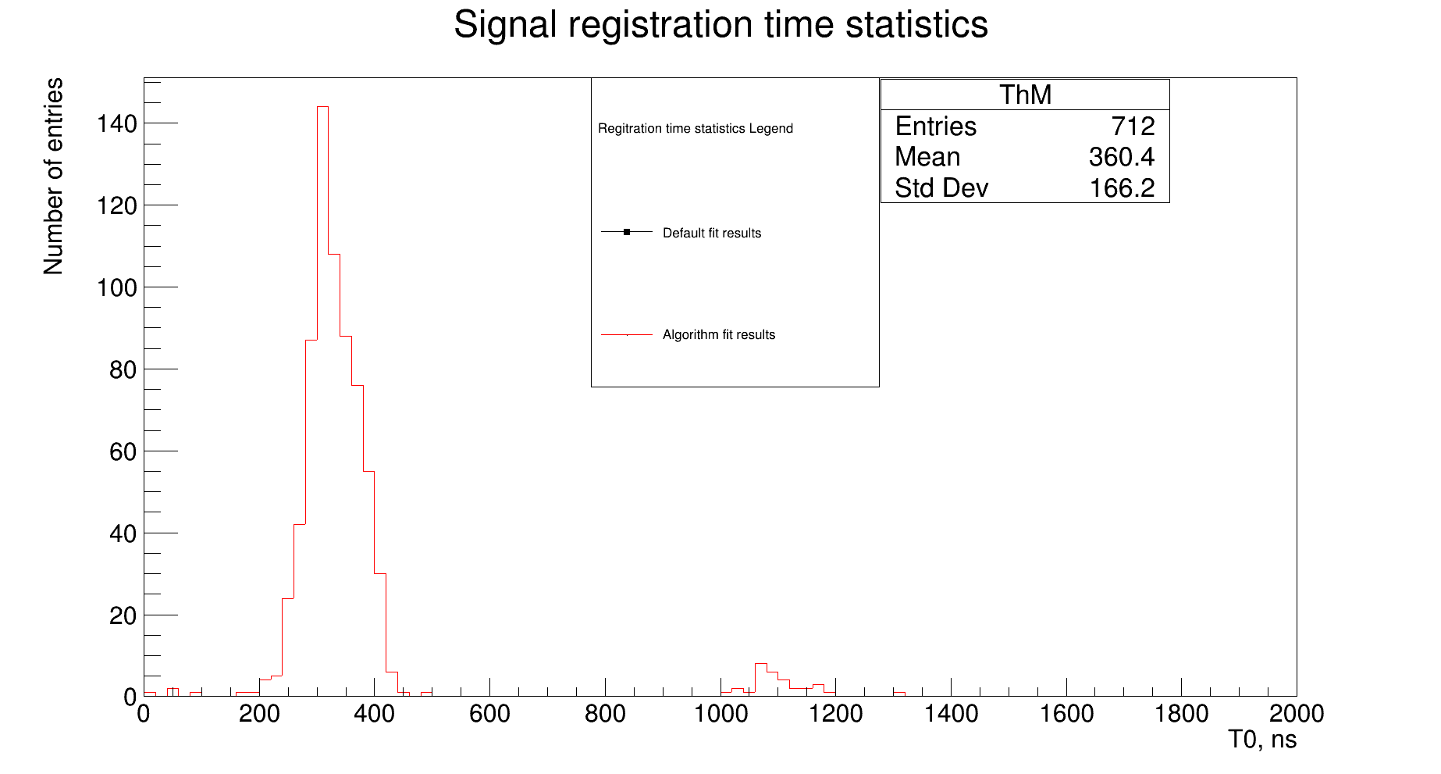
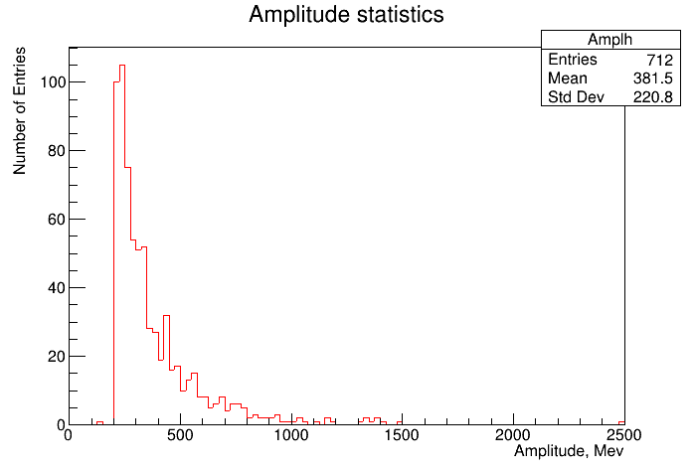
Статистика независимых параметров 1 – выборка 2

Slide 19
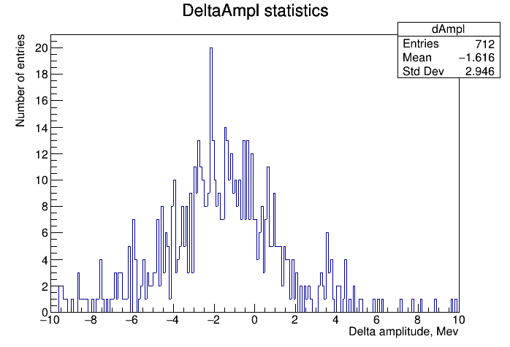
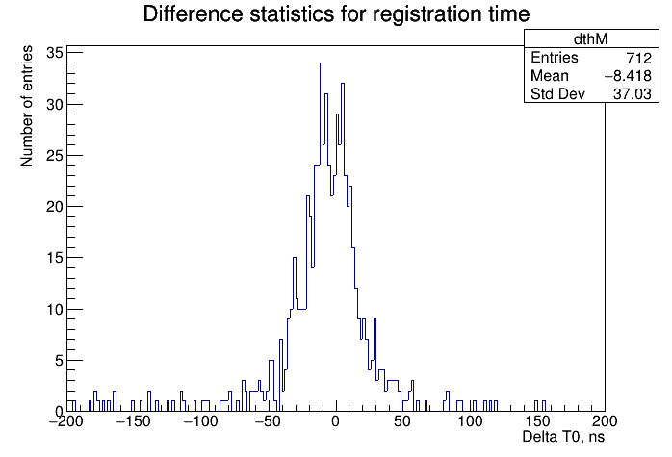
Статистика разностей параметров 2 – выборка 2

Slide 20
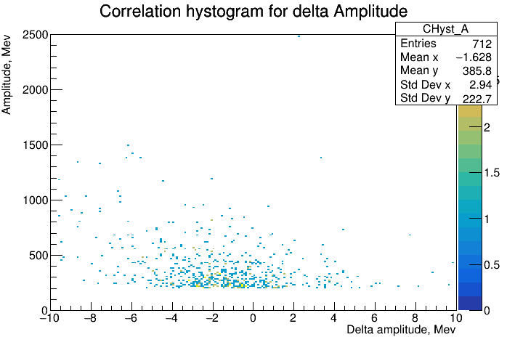
Корреляции разностей амплитуды – от амплитуды, выборка 2

Slide 21
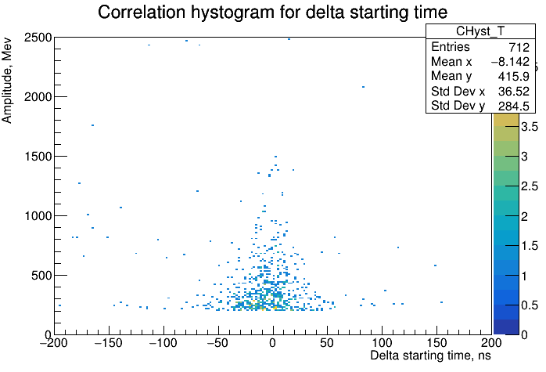
Корреляция амплитуды и разности времён регистрации, выборка 2

Slide 22
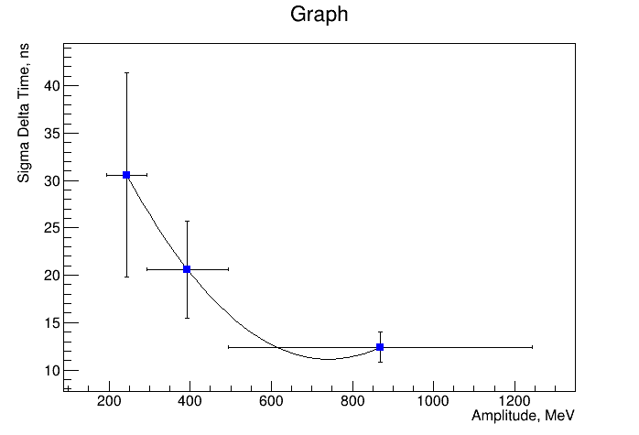
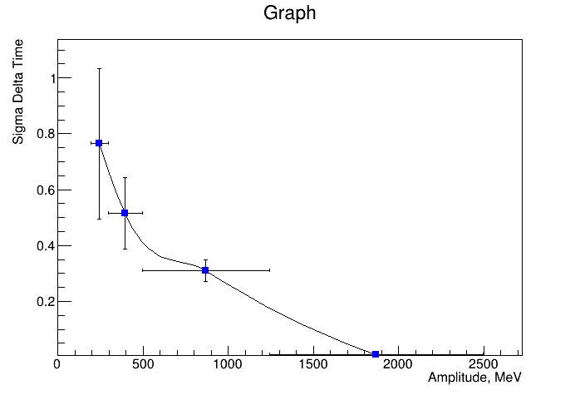
Разрешение времени регистрации сигнала в зависимости от амплитуды его регистрации – выборка 2

Slide 23
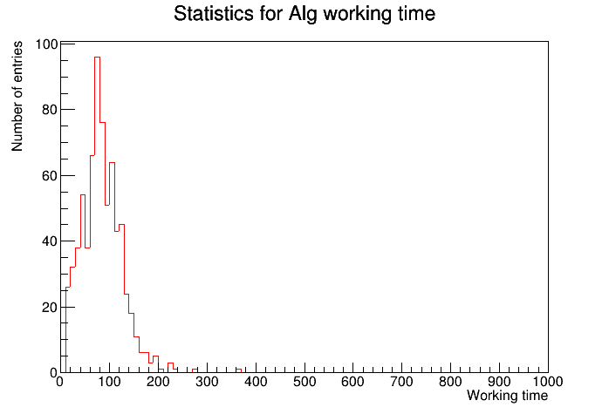
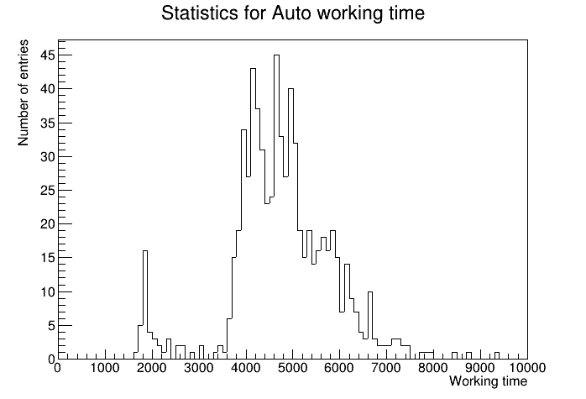
Скорость работы построенного алгоритма – выборка 2

Slide 24
Выводы и итоги
Результат: построен более быстрый метод фитирования, позволяющий на порядок (25 раз) увеличить скорость работы. Ошибка обоих методов для сгенерированного сигнала одного порядка, на один порядок больше желаемой ошибки амплитуды (единицы МЭВ). Порядок ошибки вычисления времени регистрации сигнала — единицы наносекунд (3 нс). Ошибки определения параметров - не скоррелированы, присутствует линейная зависимость отклонения амплитуды от амплитуды - т. е. Относительное отклонение постоянно. Требуется создание альтернативного алгоритма для переполненных гистограмм, совершенствование генерации гистограмм путем добавления создания паразитных функций дополнительно к шуму.

Slide 25
Спасибо за внимание!
Используемые ссылки:

